Slide 1


Slide 2
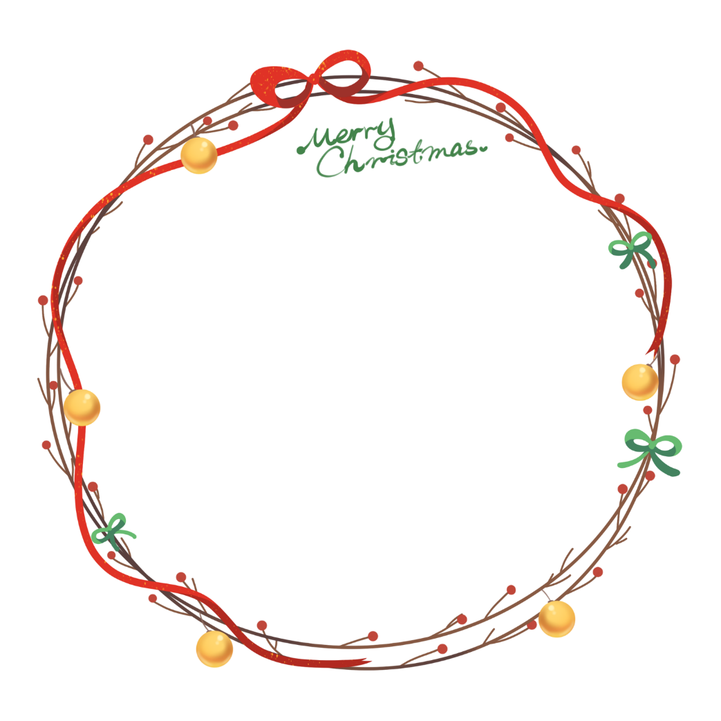







Slide 3

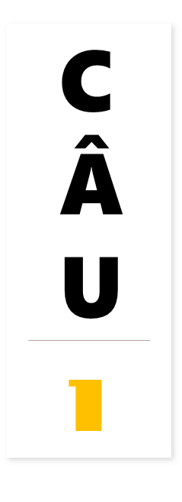





Thầy cô đọc xong rồi xóa bảng này nhé! Thanks!
Kích vào từng câu 1, 2, 3 để đến với slide câu hỏi.
Ở mỗi câu hỏi, khi đưa ra đáp án xong, kích vào từng cái hình có ở slide đó để quay lại đây nhé thầy cô.
Sau khi làm xong 3 câu. Tại slide này, thầy cô kích vào hình ông già Noel để đến slide bài mới: Luyện tập.
Notes:
Kích vào từng câu 1, 2, 3 hoặc 4 để đến với câu hỏi.
Ở mỗi câu hỏi, khi đưa ra đáp án xong, kích vào từng cái hình để quay lại đây nhé thầy cô.
Sau khi làm xong 4 câu. Tại slide này, thầy cô kích vào hình ông già Noel để đến slide bài mới

Slide 4



20
10 gấp mấy lần 2?
5
12

Slide 5

Nhà
chợ
Nhà
trường
1 lần
Quãng đường từ nhà đến chợ gấp mấy lần quãng đường từ nhà đến trường?
3 lần
4 lần

Slide 6
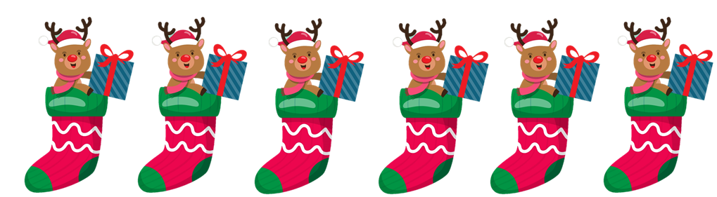
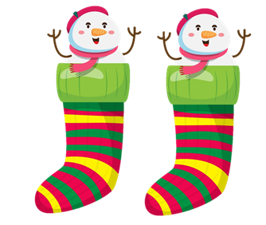

6 lần
Số chiếc tất ở hàng trên gấp mấy lần số chiếc tất ở hàng dưới?
3 lần
8 lần

Slide 7





Slide 8


Slide 9


Sắp đến Noel rồi! Các bạn nhỏ nếu muốn nhận quà của ta thì hãy hoàn thành các bài tập sau nhé!

Slide 10

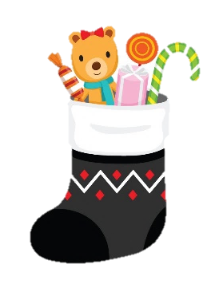









Số?
Số lớn | 8 | 12 | 15 | 24 | 30
Số bé | 2 | 4 | 5 | 6 | 3
Số lớn hơn số bé bao nhiêu đơn vị? |  | 8 | 10 | 18 | 27
Số lớn gấp mấy lần số bé? |  | 3 | 3 | 4 | 10
8 - 2
6
4
8 : 2
Notes:
Kích vào những chiếc tất có trong bảng để hiện ra đáp án nhé thấy cô!

Slide 11




Có 32 quả bóng xếp thành các hàng, các cột như sau:
a)
Số?
Mỗi hàng có 8 quả bóng.
Mỗi cột có 4 quả bóng.
?
?
b) Số quả bóng trong một hàng gấp 2 lần số quả bóng trong một cột.
?
Notes:
Kích vào ô trống có dấu chấm hỏi để hiện đáp án thầy cô nhé!

Slide 12

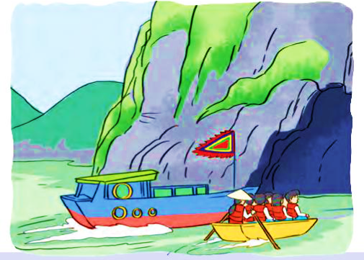
Thuyền lớn chở 24 khách du lịch, thuyền nhỏ chở 6 khách du lịch. Hỏi:
Thuyền lớn chở hơn thuyền nhỏ bao nhiêu khách du lịch?
Số khách ở thuyền lớn gấp mấy lần số khách ở thuyền nhỏ?
Notes:
PTTN đuối nước: Khi ngồi trên tàu, thuyền phải mặc áo phao, thắt dây cẩn thận; ngồi ngay ngắn và không được đùa nghịch.

Slide 13
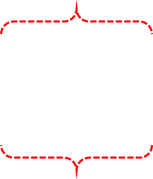

24 khách
Thuyền lớn:
Thuyền nhỏ:
?
6 khách
    Bài giải:
a) Thuyền lớn chở hơn thuyền nhỏ là:
b) Số khách ở thuyền lớn gấp số khách ở thuyền nhỏ số lần là:
Đáp số:
24 – 6 = 18 (khách)
24 : 6 = 4 (lần)
a) 18 khách
b) 4 lần

Slide 14


Slide 15



(20 + 10) : 5 = 30 : 5
S
Đ

Slide 16
40 : 5 x 2 = 40 : 10
Đ
S

Slide 17
10 x (9 + 6) = 90 + 6
S
Đ

Slide 18
40 : (2 x 4) = 40 : 8
Đ
S

Slide 19
10 x (9 + 6) = 90 + 6
Đ
S

Slide 20




Slide 21
Thuyền lớn chở hơn thuyền nhỏ bao nhiêu khách du lịch?
Số khách ở thuyền lớn gấp mấy lần số khách ở thuyền nhỏ?
Thuyền lớn chở 24 khách du lịch, thuyền nhỏ chở 6 khách du lịch. Hỏi:
Notes:
PTTN đuối nước: Khi ngồi trên tàu, thuyền phải mặc áo phao, thắt dây cẩn thận; ngồi ngay ngắn và không được đùa nghịch.

Slide 22
Thuyền lớn chở 24 khách du lịch, thuyền nhỏ chở 6 khách du lịch. Hỏi:
Thuyền lớn chở hơn thuyền nhỏ bao nhiêu khách du lịch?
Số khách ở thuyền lớn gấp mấy lần số khách ở thuyền nhỏ?
Notes:
PTTN đuối nước: Khi ngồi trên tàu, thuyền phải mặc áo phao, thắt dây cẩn thận; ngồi ngay ngắn và không được đùa nghịch.

